Slide 1

BLADE SHIFT
2D 게임 프로그래밍 · 1차 프로젝트 발표
블레이드 시프트 : 차원 베기 러너
학번 2023184006 · 김로안
Notes:
안녕하세요, 김로안입니다. 제가 만들 게임은 블레이드 시프트입니다.

Slide 2
게임 소개 및 기획 의도
01 게임 소개
기획 의도
장르
피하기만 하는 기존 러닝 게임에 베는 손맛을 더해,
2D 스피드 슬래시 러닝 액션
장애물은 점프 · 슬라이딩으로 피하고, 적은 직접 베어 넘기는 하이스코어 러닝 액션
Python · pico2d 기반
장애물 · 피하기
적 · 베기
+
BLADE SHIFT
02
Notes:
장애물은 점프와 슬라이딩으로 피하고, 적은 직접 베어 넘기는 2D 슬래시 러닝 액션입니다. 피하는 긴장감에 베는 손맛을 더했습니다.

Slide 3


플레이 흐름 — 피하고, 베고, 돌파한다
02 게임 기획
STEP 1
STEP 2
STEP 3
STEP 4
STEP 5
달린다
피한다
벤다
돌파한다
바뀐다
캐릭터가 자동으로 계속 전진
점프 · 슬라이딩으로 장애물 회피
적을 처치해 점수 · 게이지 획득
모은 게이지로 거대 장벽 절단
점수에 따라 맵 페이즈 전환
목표
게임 오버
더 멀리 달려 최고 점수 갱신
HP 3칸 · 0이 되거나 추락 시
후반 피버 구간에서는 점수 배율 2배
장애물 · 적 공격에 맞으면 1칸 감소
BLADE SHIFT
03
Notes:
플레이어는 계속 달리며 장애물을 피하고, 적을 베어 게이지를 모읍니다. 게이지로 거대 장벽을 돌파하고, 점수가 오르면 맵이 바뀝니다. HP는 3칸이고, 0이 되거나 추락하면 게임 오버입니다.

Slide 4


조작 체계 — 왼손 기동, 오른손 타격
02 게임 기획
기동 집중
왼손 · 키보드
타격 집중
오른손 · 마우스
W
점프 · 2단 점프
좌클릭 — 기본 베기
낮은 장애물 · 구덩이를 뛰어넘기
탄막 패링까지 한 버튼으로
S
슬라이딩
좌+우 동시 클릭 — 차원 절단
높은 장애물 아래로 미끄러져 통과
거대 지형을 파괴하는 필살기
SPACE
일섬 대시
최근접 몬스터에게 순간 돌진
BLADE SHIFT
04
Notes:
조작은 왼손 기동, 오른손 타격입니다. W 점프, S 슬라이딩, Space 일섬 대시, 좌클릭 베기, 양쪽 동시 클릭은 필살기 차원 절단입니다.

Slide 5
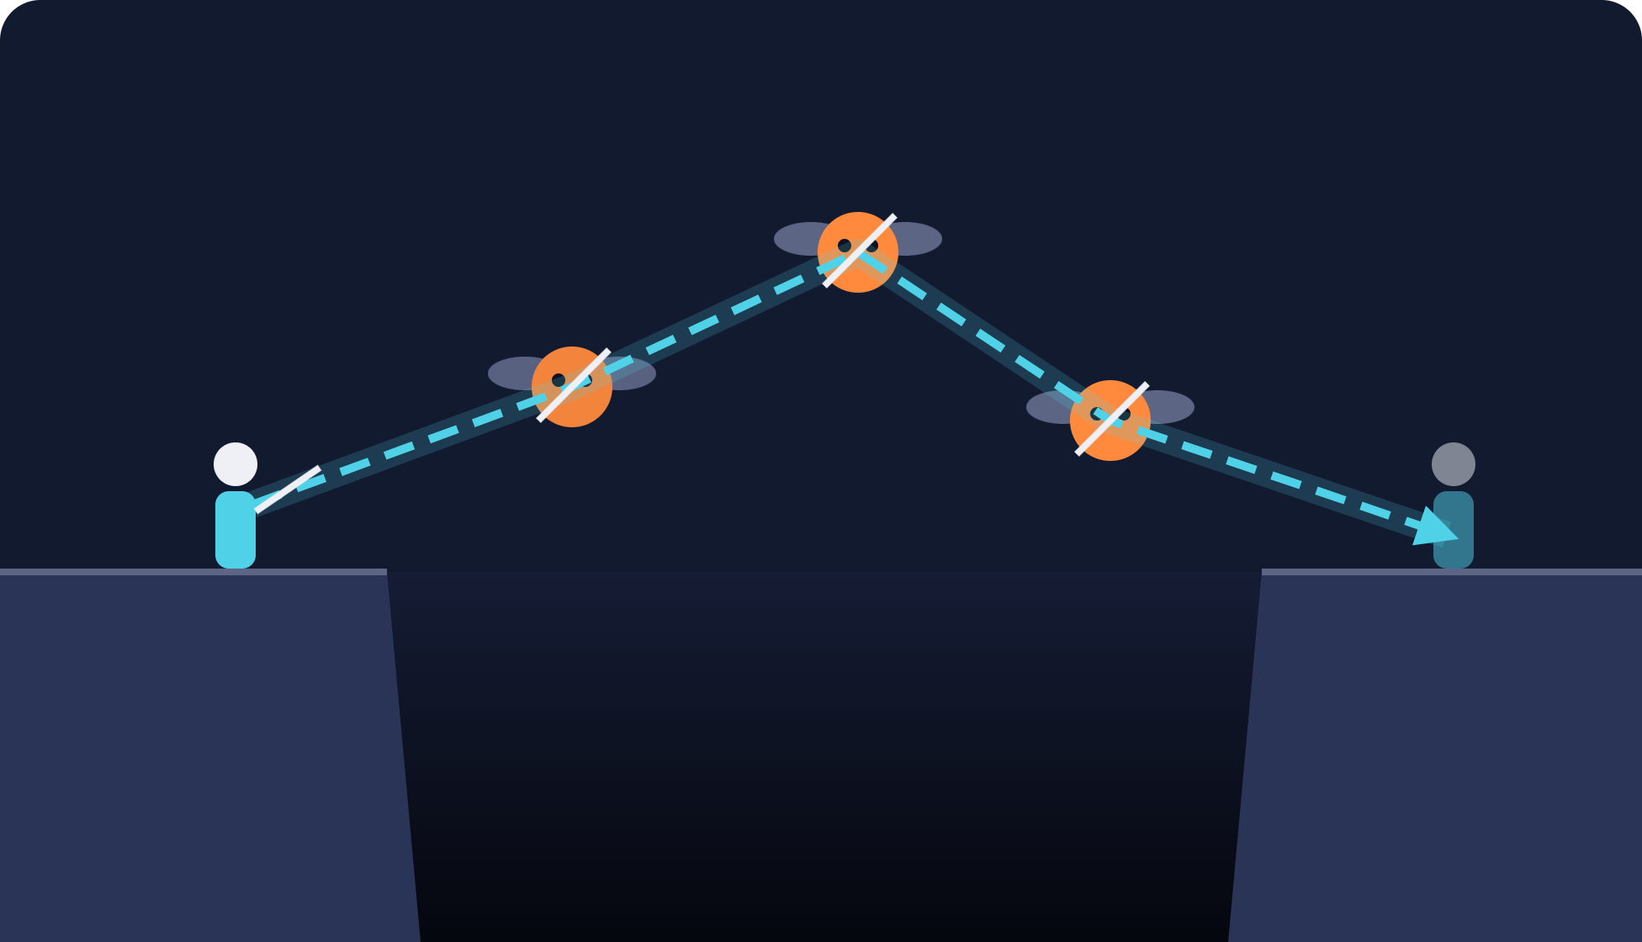
일섬 연쇄 — 전투가 곧 이동
03 핵심 재미 요소 · 1
기믹
2타
바닥이 끊긴 거대 낭떠러지 구간에서 허공의 비행 몬스터를 Space(일섬 대시)로 연속 타격하며 징검다리처럼 건너갑니다.
1타
3타
시스템 규칙
일섬으로 처치하면 쿨타임 즉시 초기화
출발
착지
빠른 공중 연쇄 기동과 콤보 축적이 가능
낭떠러지
BLADE SHIFT
05
Notes:
첫 번째 재미는 일섬 연쇄입니다. 낭떠러지에서 공중의 적을 연속으로 베며 건너가고, 처치할 때마다 대시가 바로 초기화됩니다.

Slide 6

유동적 맵 변환 — Phase Shift
03 핵심 재미 요소 · 2
일정 점수를 달성하면 차원 관문을 통과하며 맵 배경과 물리 변수(중력 · 속도)가 실시간으로 변경됩니다.
PHASE 1
PHASE 2
PHASE 3
무너지는 고성
무중력 균열
폭주하는 심연
기본 물리
중력 −50%
속도 ×1.5
기본 중력 · 기본 스크롤 속도
체공 시간 증가 · 바닥 소멸
스크롤 가속 · 점수 배율 ×2
표준 전투 구간
공중 일섬 연쇄 강제
하이스코어 피버 구간
BLADE SHIFT
06
Notes:
두 번째는 페이즈 시프트입니다. 점수에 따라 맵이 무중력 구간, 1.5배 가속 피버 구간으로 바뀌며 플레이 감각이 달라집니다.

Slide 7
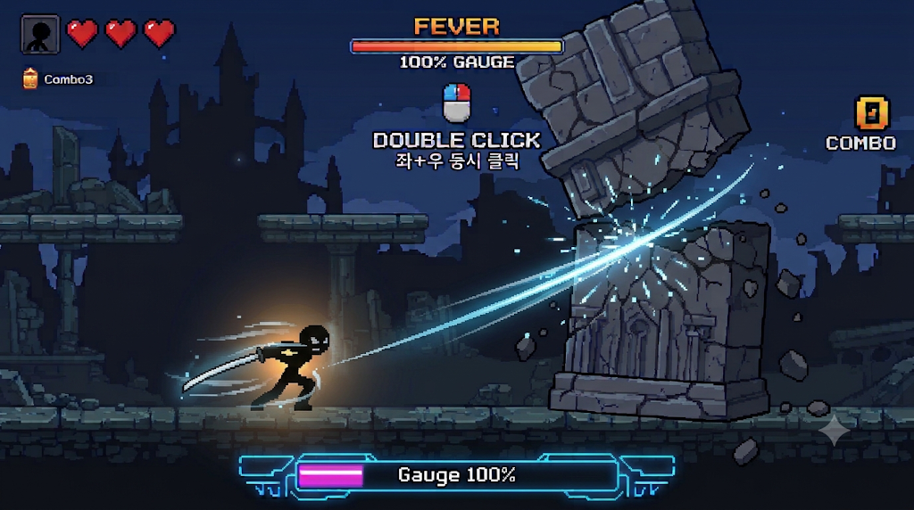
차원 절단 — 게이지를 모아 장벽을 벤다
03 핵심 재미 요소 · 3
1
적을 베어 게이지 충전
100%가 되어야 발동 가능
2
장벽 앞 불릿 타임
시간이 0.2배속으로 느려짐
3
좌+우 동시 클릭
거대 장벽이 두 동강 나며 돌파
BLADE SHIFT
07
Notes:
세 번째는 차원 절단입니다. 적을 베어 게이지를 채우면, 느려진 시간 속에서 양쪽 클릭으로 거대 장벽을 두 동강 냅니다.

Slide 8
5주 개발 일정 및 우선순위
04 개발 계획
주차 | 단계 목표 | 필수 (MUST) | 여유 시 추가 (NICE)
1주차 | 이동 · 맵 | 달리기 · 점프 · 슬라이딩, 끝없이 이어지는 맵과 장애물, 타이틀 화면 | 여러 겹 배경으로 깊이감
2주차 | 전투 · 생존 | 베기 공격, 몬스터 2종(근접병 · 사역마), HP 3칸 · 게임 오버 | 피격 연출
3주차 | 핵심 기믹 | 일섬 대시 · 일섬 연쇄 구간 | 차원 절단, 탄막 마법사 · 패링
4주차 | 페이즈 · 그래픽 | Phase 1~2 맵 변환, 생성형 AI 캐릭터 · 몬스터 그래픽 | Phase 3 피버 구간, 배경 · 검기 이펙트
5주차 | 마무리 | 타이틀 · 게임 · 결과 화면 연결, 점수 · 최고 기록, 밸런싱 · 버그 수정 | 화면 흔들림 등 타격감 연출, 사운드
MUST
시연 가능한 최소 범위, 해당 주차 안에 반드시 완료
NICE
일정 여유에 따라 추가
BLADE SHIFT
08
Notes:
개발은 5주 동안 이동, 전투, 핵심 기믹, 페이즈, 마무리 순서로 진행합니다. 필수와 여유 기능을 나눠 완성 가능한 범위를 지키겠습니다. 감사합니다.

